Slide 1

PROJET CLUB
2025-2028
Football Club Basse Loire

Slide 2
Présentation du Club
Créé en 2020 par la fusion :
FC Brains-Boiseau et US Le Pellerin.
Il Rassemble les communes de :
Brains
St-Jean-de-Boiseau
Le Pellerin
Club familial, mixte, formateur.

Slide 3
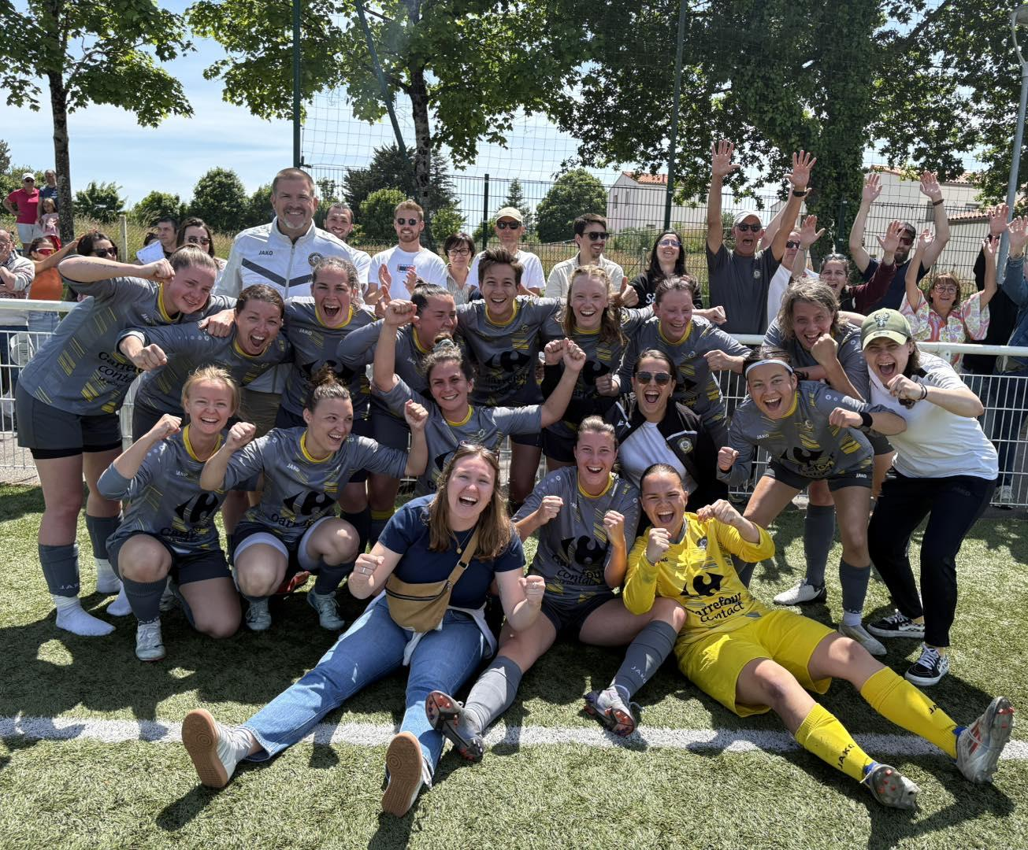
Nos Valeurs
Passion
Ambition
Convivialité
Tolérance
Engagement

Slide 4
Le Club en chiffres
479 Adhérents
22 Equipes
268 Jeunes licenciés
76 Féminines
63 Bénévoles
10 Educateurs Régionales ou Fédérales
3 Complexes sportifs
3 Arbitres officiels

Slide 5

Équipes
Séniors
M & F
Emploi
Seniors Masculins : D3 et D4
Seniors Féminines : R1F et D1
1 salarié,
2 contrats civiques

Slide 6
Notre Projet de Développement
Axes principaux :
- Associatif
- Sportif
- Educatif
- Encadrement & Formation

Slide 7
Axe Associatif
Renforcer la culture club
Développer communication
Valoriser bénévoles
Promouvoir actions club

Slide 8
Relance de la Commission Parents
✅ Mieux communiquer avec les familles
✅ Recueillir les besoins et idées des parents
✅ Valoriser les actions des bénévoles
✅ Créer un climat convivial et participatif

Slide 9






Evénement Associatif
TOURNOI DE BELOTES
GOUTER NOËL ÉCOLE DE FOOTBALL
GALETTES DES ROIS
TOURNOI DE PALETS
REPAS DU CLUB
FÊTE DU CLUB

Slide 10

Création d’un pôle vie-club en charge de piloter

Slide 11
Axe Sportif
Adapter la pratique aux envies et niveau de chacun
Faire de la formation un socle fort du club
Renforcer la dynamique autour de la section féminine

Slide 12
Objectifs par public
👶 U6 à U11 : Développer les bases techniques et motrices
👦 U12 à U18 : Renforcer tactique, autonomie, engagement
👨 Seniors H/F : Pérenniser le niveau R1F et viser la D1M
👟 Vétérans-loisirs : Pratique souple, conviviale
👧 Joueuses : Assurer une continuité de pratique

Slide 13
Actions concrètes
📅 Journées portes ouvertes 2x/an
🤝 Système de parrainage entre catégories
🏅 Tournoi annuel jeunes et féminines
📊 Fiches de suivi individuel par joueur
📢homogénéiser la pédagogie
👟 Ateliers thématiques (duels, finition…)
📹 Initiation à l’analyse vidéo simplifiée
En réflexion

Slide 14
Indicateurs de suivi sportif
📈 Taux de fidélisation par catégorie
📈 Intégration de jeunes en seniors
📈 Nombre de joueuses actives / suivi
📈 Satisfaction joueurs / éducateurs
📈 Participation aux événements sportifs

Slide 15
Axe Educatif
Fixer un cadre éducatif
Passerelles écoles
Actions citoyennes et solidaires

Slide 16
Enjeux éducatifs
Fixer un cadre éducatif commun à toutes les catégories
Créer des passerelles concrètes avec les écoles du territoire
Ouvrir le club à des actions citoyennes et solidaires

Slide 17
Actions
–
Cadre éducatif
Charte club signée par joueurs et familles
Référent éducatif par catégorie
Séances intégrant le Programme Éducatif Fédéral (PEF)

Slide 18




Actions – Écoles et citoyenneté
Séances découverte dans les écoles primaires et collèges
Ateliers périscolaires animés par le club
PSC1, collecte solidaire, nettoyages citoyens
Journée 'Club citoyen' avec ateliers et animations

Slide 19

Indicateurs de réussite
Implication des parents dans les animations
Nombre d’actions PEF par saison
Retours familles / enseignants
Interventions en milieu scolaire

Slide 20
Axe Encadrement & Formation
Politique de formation claire
Suivi des compétences
Initier jeunes à l'encadrement et à l'arbitrage

Slide 21



Pôle Formation
–
Dirigeants Éducateurs Parents
Clarifier les rôles (charte, process match)
Former aux responsabilités : accueil, logistique, sécurité
Modules internes + binômes terrain le week-end

Slide 22
Détection – Jeunes Dirigeants
Identifier les jeunes volontaires (13-20 ans)
Les associer à l’organisation d’événements
Mini-formations dirigeant

Slide 23


Parcours – Jeunes Arbitres
🟡 INITIATION DÈS U13 (PLATEAUX)
🟡 ATELIER ANIMÉ PAR
NOS ARBITRES & DELEGUES OFFICIELS
🟡 AIDE À LA FORMATION OFFICIELLE ET VALORISATION

Slide 24

Et Demain…..
Renouvellement Labellisation
Tournoi jeunes 100% Féminin
2028
2027
70% de nos éducateurs formés, et issue du club
Journée « Club Citoyens »
Foot à l’école
Fiche Individuelle de suivi
Labellisation Pôle Féminin
Livraison du Complexe Le Pellerin
2026
Création du projet sportif
Livret d’accueil Bénévoles
Analyse Vidéo (VEO)
Site Internet
2025
Création d’un projet club

Slide 25

Conclusion
Le FC Basse Loire ne se contente pas de jouer au football.
Il forme, il rassemble, il fait grandir.
Au cœur de notre territoire, nous affirmons notre volonté de devenir une référence locale, non seulement par nos résultats sportifs, mais surtout par notre ambiance, notre engagement éducatif et notre vision collective.
🔹 Un club accueillant, où chacun trouve sa place.
🔹 Un club formateur, pour les jeunes, les encadrants et les dirigeants de demain.
🔹 Un club convivial, fier de ses valeurs humaines et de son enracinement local.
Ensemble, faisons grandir notre club.
Ensemble, construisons l’avenir du FC Basse Loire.

Slide 26

Indicateurs de Réussite
Nombre de personnes formées / an
Jeunes en mission d'encadrement ou arbitrage
Satisfaction des éducateurs et familles
Taux de renouvellement des encadrants

